Slide 1

Пишем код за еду company
Cuctus_Run

Slide 2

Описание
Cuctus Run 2D игра жанра экшен. Играем мы за кактуса в горшёчке, который передвигаясь прыжками должен пройти как можно дальше и не поспасть в зубы динозавра. Для этого потребуется некая снаровка и хорошо развитая реакция.

Slide 3

Код состоит из:
374 строк
17 функций
5 классов
1 txt файла
4 mp3 файла
7 картинок

Slide 4
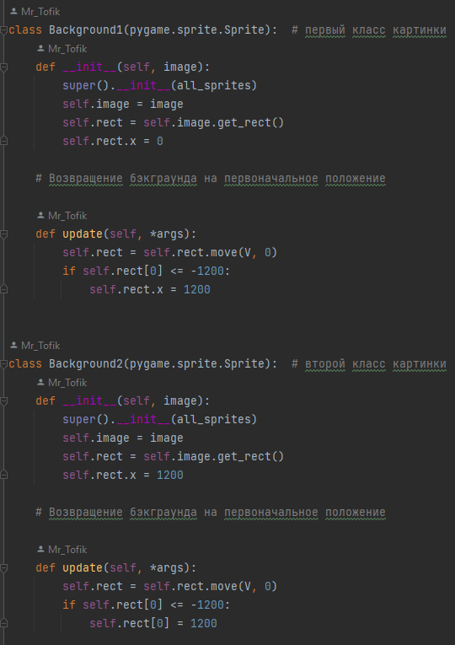

class Background1 () class Background2 ()
Классы фона, которые отвечают за перемещения картинок для создания эффекта передвижения главного героя.

Slide 5
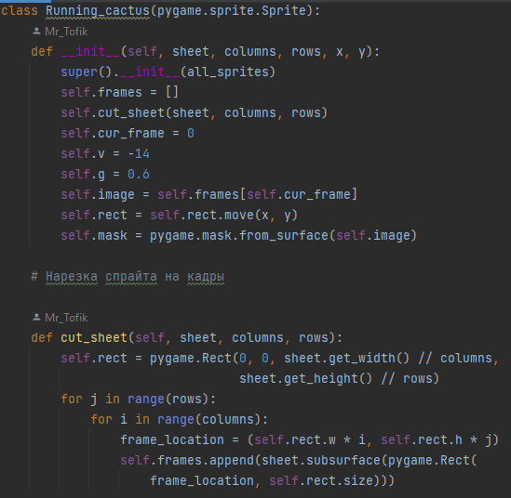
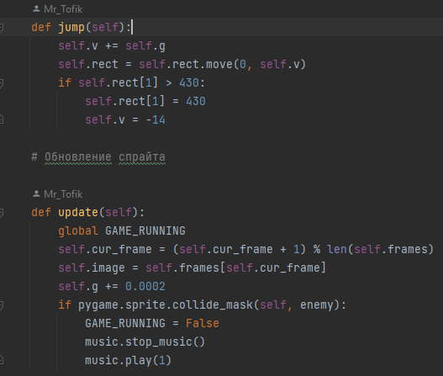

class Running_cactus ()
Класс главного персонажа. В нём происходит: анимация, прыжок, падение с ускорением.

Slide 6

Так выглядит главный герой
Его зовут Вовик ☺

Slide 7

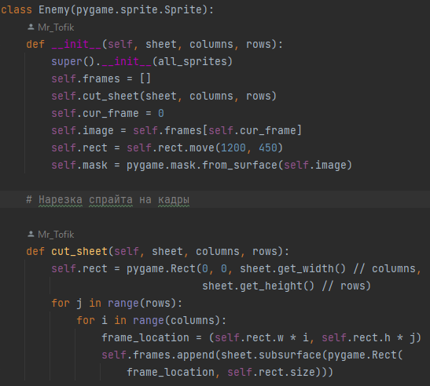
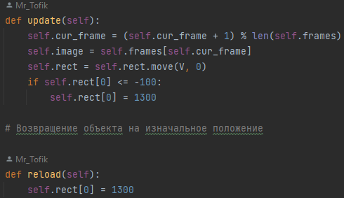
сlass Enemy ()
Класс противника через которого мы прыгаем. Противник в виде анимированного спрайта, двигается от края до края экрана с заданным ускорением глобальной

Slide 8

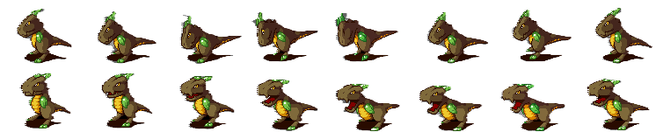
Так выглядит противник
Его зовут Гоша ☺

Slide 9
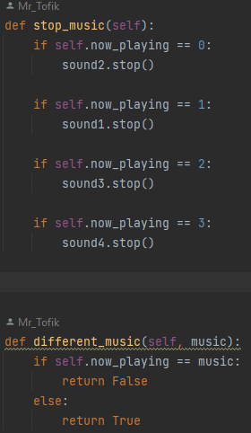
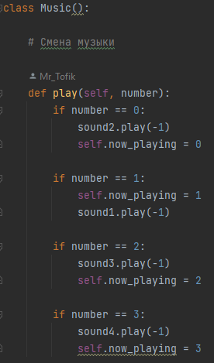

сlass music()
Класс запуска и остановки музыки на фоне и при проигрыше.

Slide 10
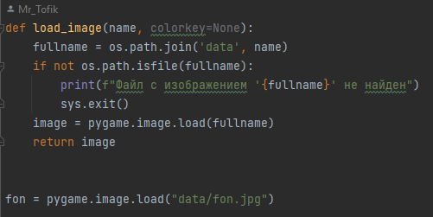


def load_image()
Функция загрузки картинок.
Ниже представлена таже функция только встроенная.

Slide 11

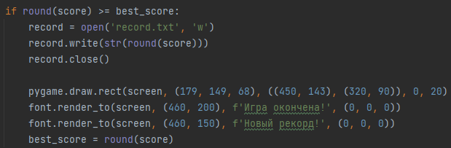
Рекорд
Если предыдущий рекорд больше чем счёт то мы открываем файл перезаписываем рекорд и выводим «Новый рекорд»

Slide 12

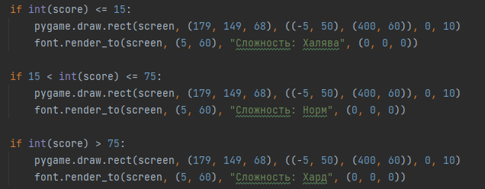
3 уровня сложности
Сложность обрисовывается в основном цикле в ходе увеличения счёта и укореняя игры

Slide 13
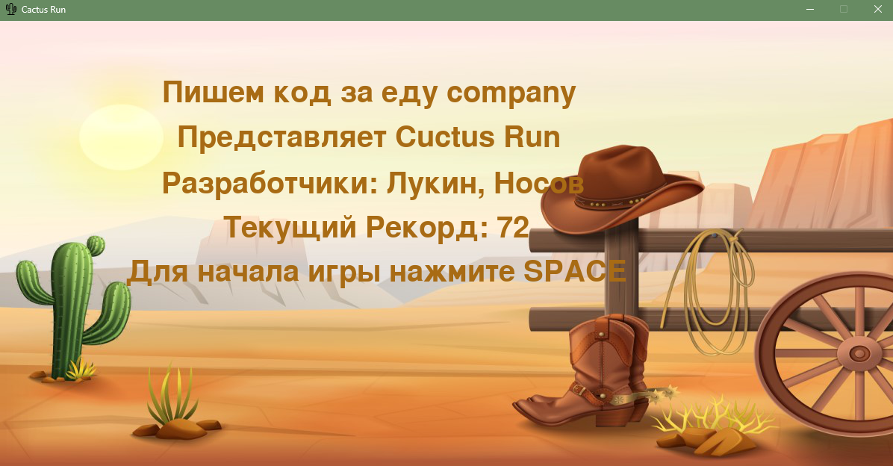
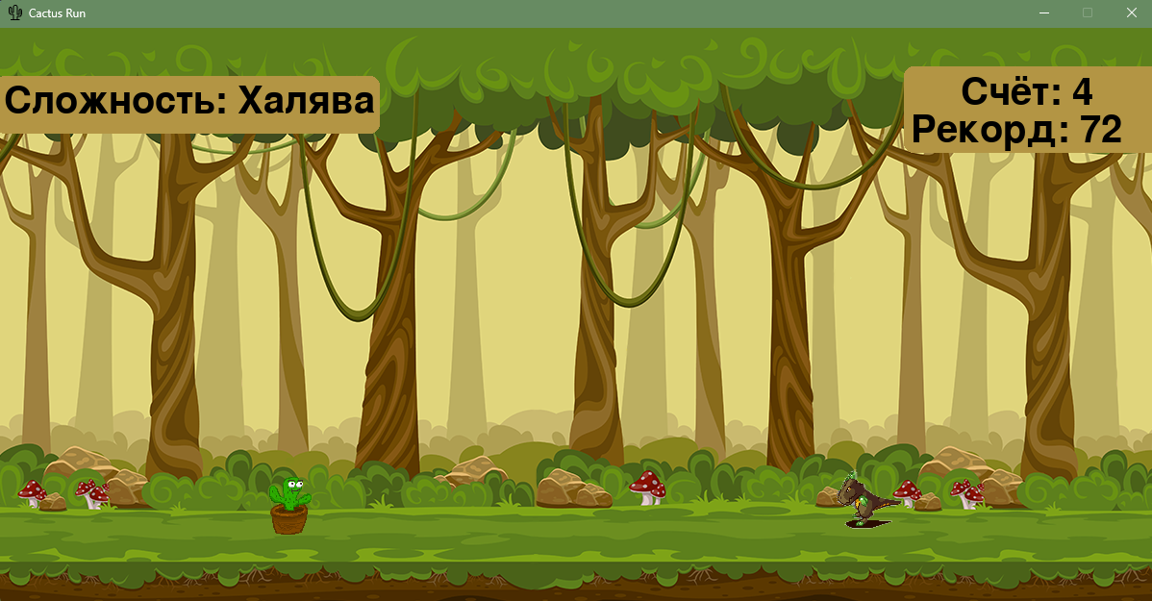
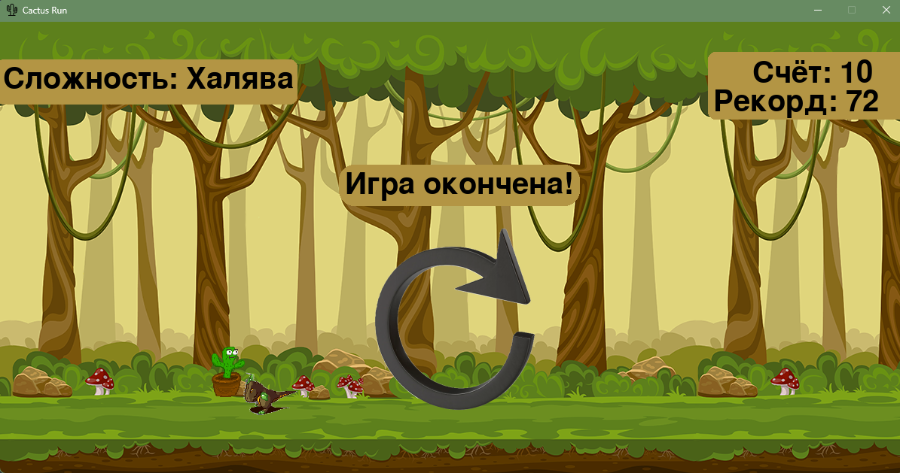

Игра содержит:
Стартовое окно
Основное окно игры
Финальное окно

Slide 14

Спасибо за внимание
С вами были: Пишем код за еду company
Лукин, Носов
Смотрим геймплей

